Slide 1
Методическое объединение учителей общеобразовательных предметов
2016/2017 учебный год.

Slide 2
Открытые уроки
В рамках методического объединения учителей общеобразовательных предметов в ӀӀӀ четверти были проведены открытые уроки. Уроки получились разными и интересными.
Представляем Вам калейдоскоп уроков «Обучая, учимся»

Slide 3

Фролова Е.Н провела урок природоведения в 5 классе по теме «Растения огорода». В содержание урока были включены элементы обучения учащихся базовым учебным действиям: тему и задачи определяли сами ученики, исходя из соответствующей проблемной ситуации. Для продуктивной деятельности учащихся применялись различные методы обучения: словесные (беседа, объяснение), наглядные, практические (работа с карточками - заданиям), а также задания на развитие памяти, внимания, мышления. На уроке была организована частая смена видов деятельности, что позволило сделать урок динамичным и создать условия для активной работы детей. На протяжении всего урока ребята проявляли самостоятельность, доказывали свою точку зрения.
Стиль, тон отношений создавали атмосферу сотрудничества, сотворчества, психологического комфорта. Физкультминутки, проведенные в игровой форме, помогли снять напряжение и усталость детей. Для каждого ученика была создана ситуация успеха, что также способствовало повышению мотивации и поддержанию познавательного интереса к учению.

Slide 4
Калейдоскоп урока.
Девиз урока:
Мы пришли сюда учиться!
Не лениться, а трудиться!
Только тот, кто много знает,
В жизни что-то достигает!
Все что знаем – обобщим!
На уроке не молчим!
Руку чаще поднимаем,
На вопросы отвечаем!

Slide 5
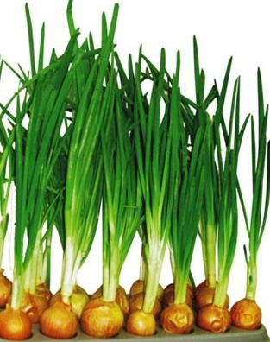
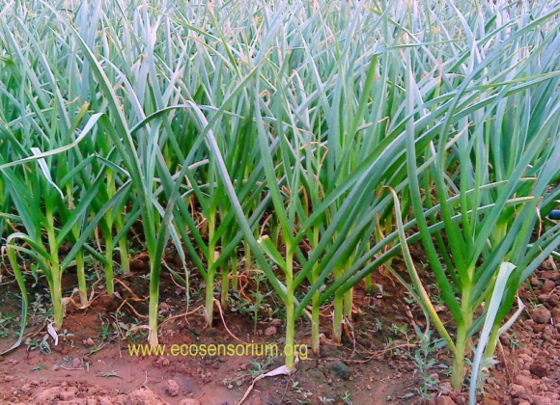

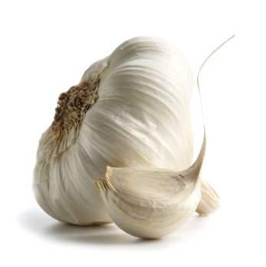
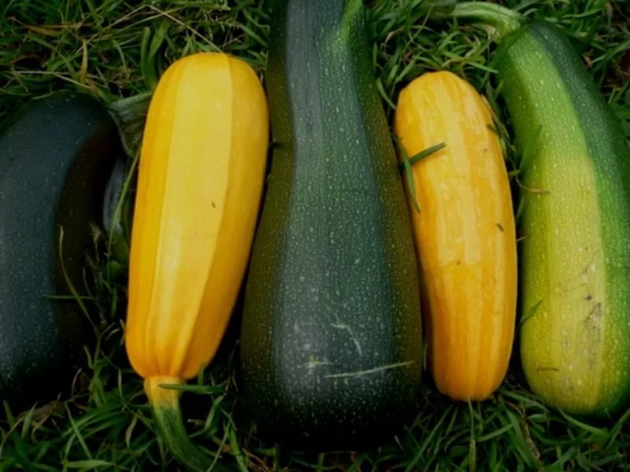
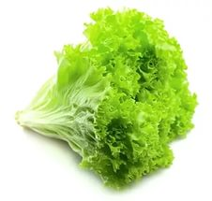
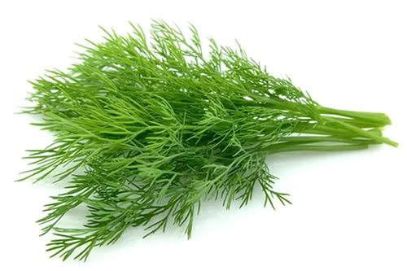
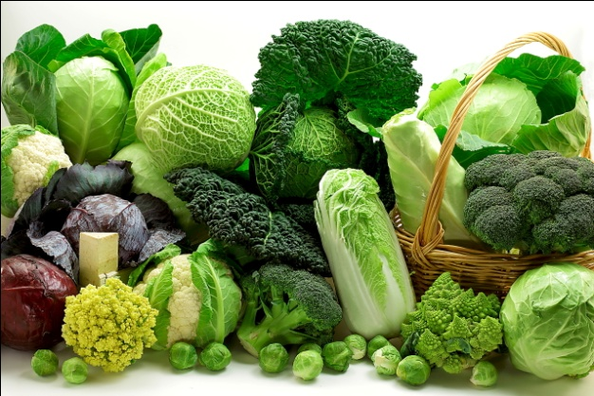
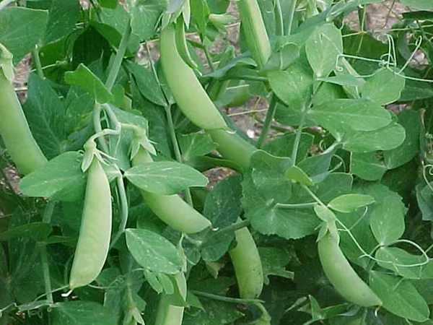

Slide 6
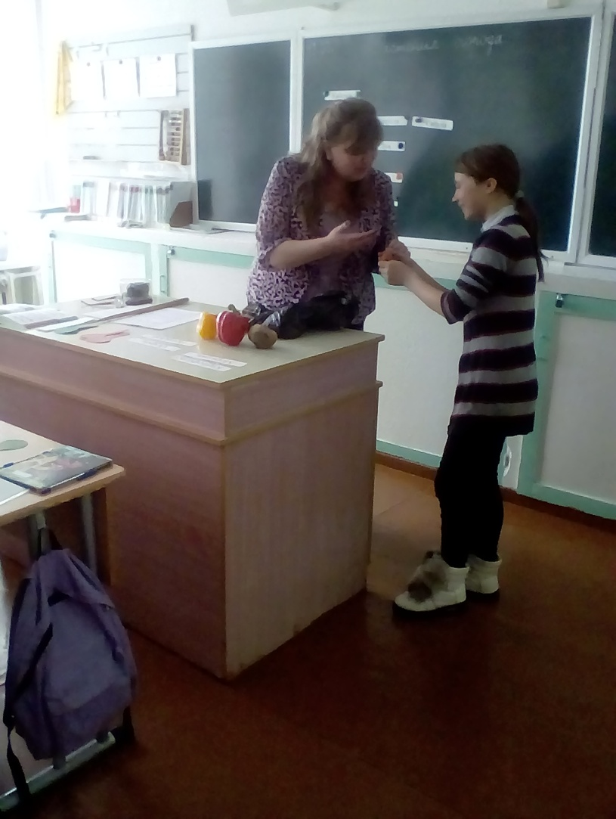
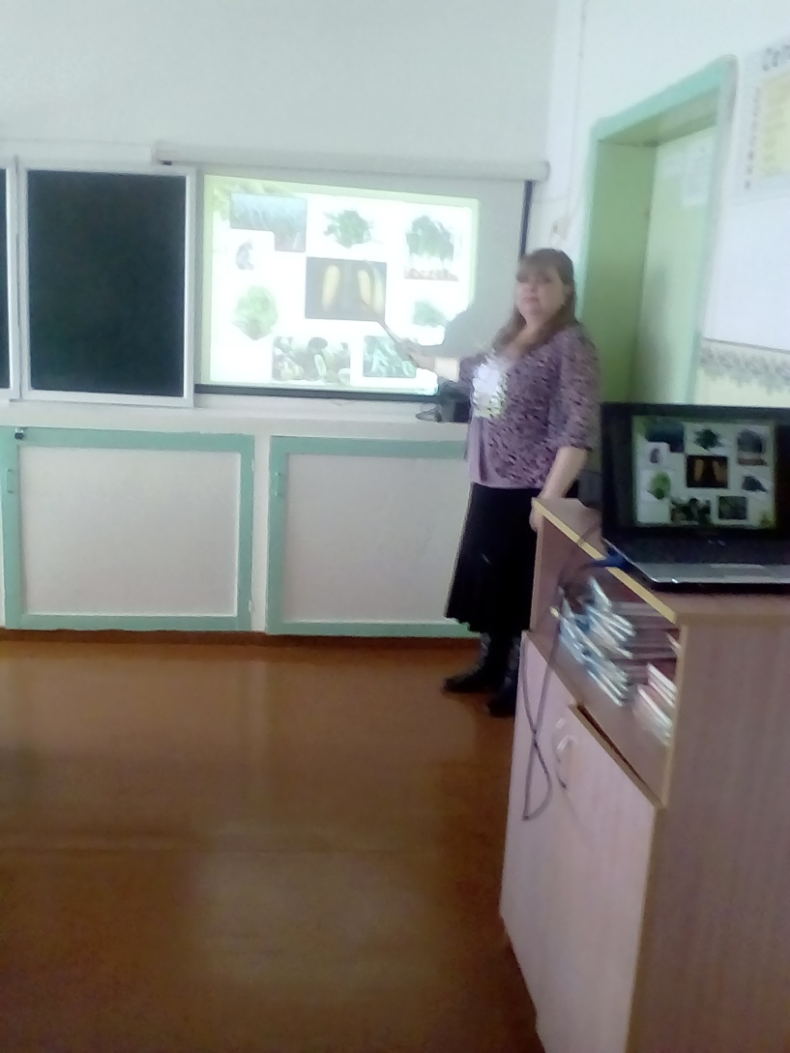


Slide 7
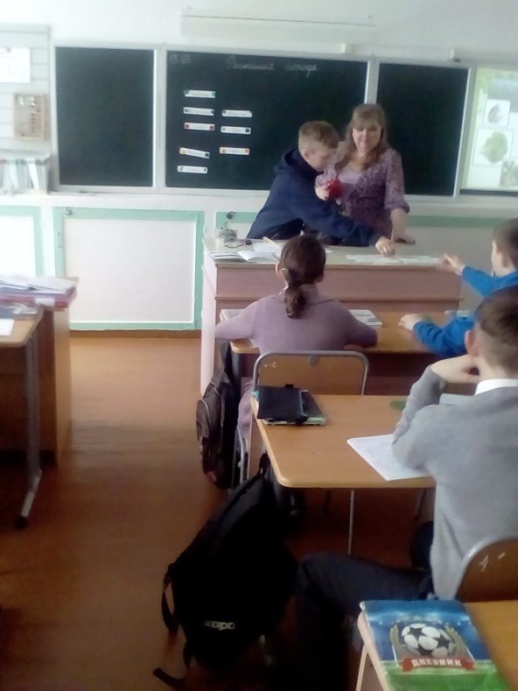
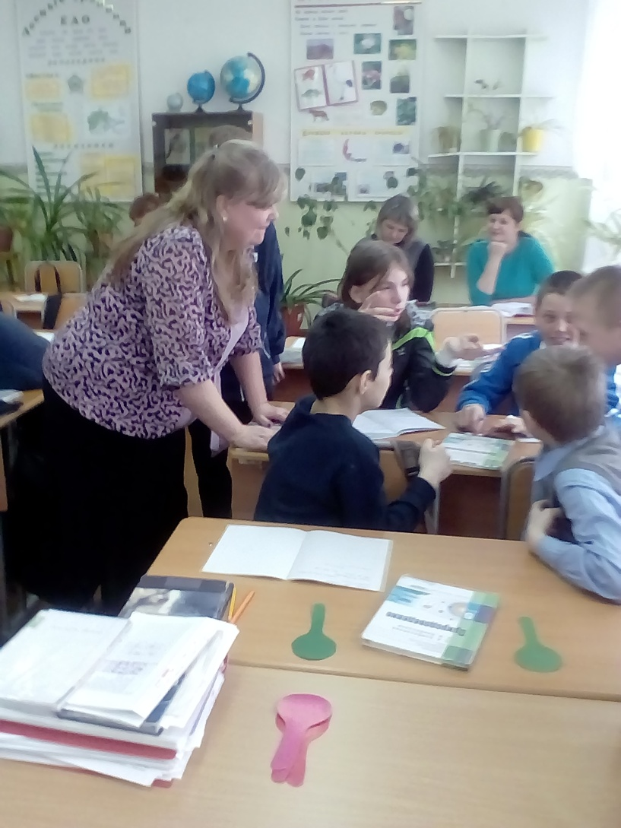
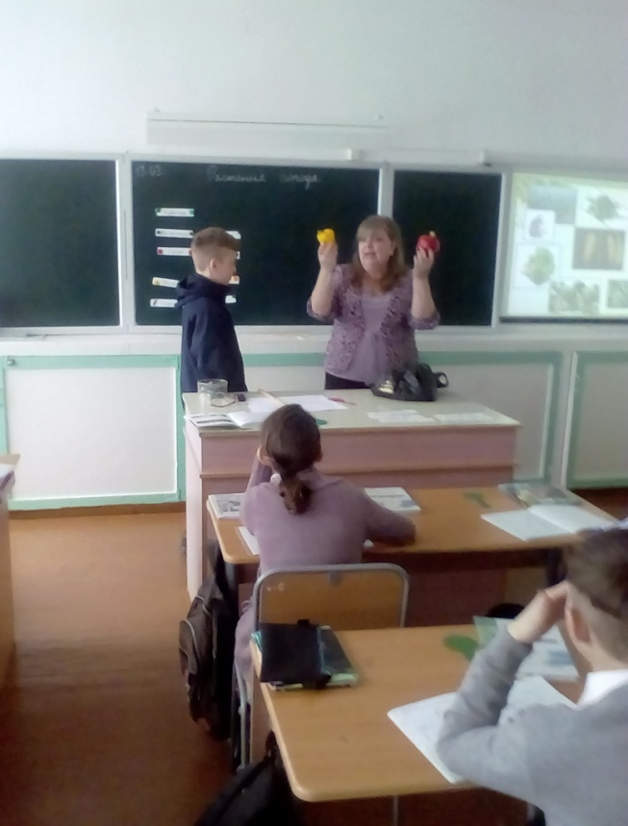

Slide 8
Гоношилова Светлана Валентиновна провела урок чтения и развития речи в 8 классе по теме «В.Г.Короленко «Слепой музыкант» (эпилог). Учитель использовала современные образовательные технологии: проблемный метод обучения, ИКТ, здоровьесберегающие технологии. В течение всего урока сохранялась доброжелательная обстановка. Светлана Валентиновна поощряла инициативу учащихся, создавала условия для их эмоциональной открытости. Учащиеся быстро и с удовольствием принимали творческие и проблемные ситуации урока, что свидетельствует о высокой степени доверия между учителем и учащимися.

Slide 9
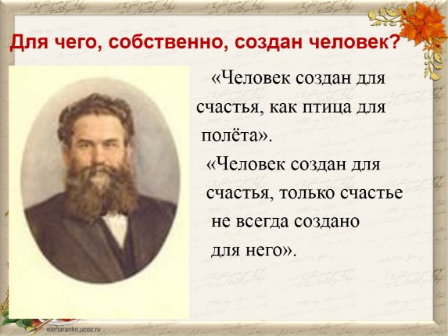
Калейдоскоп урока.

Slide 10
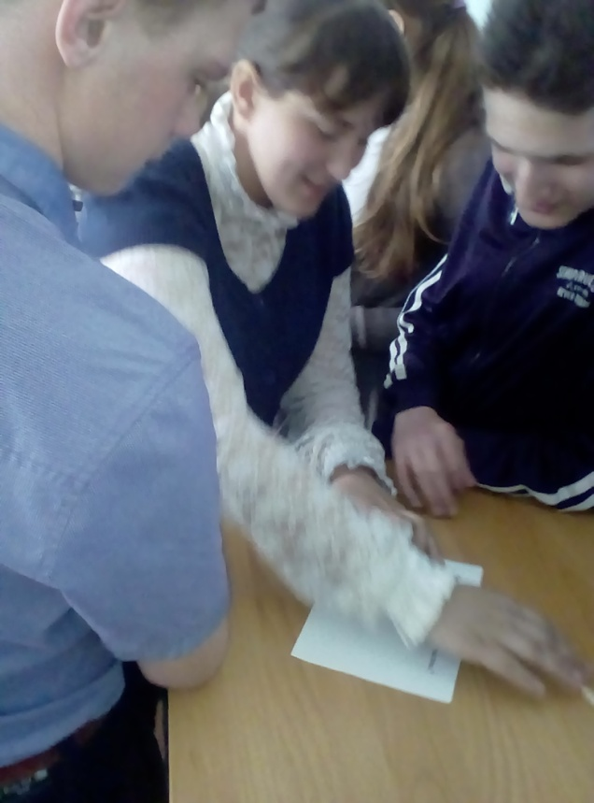
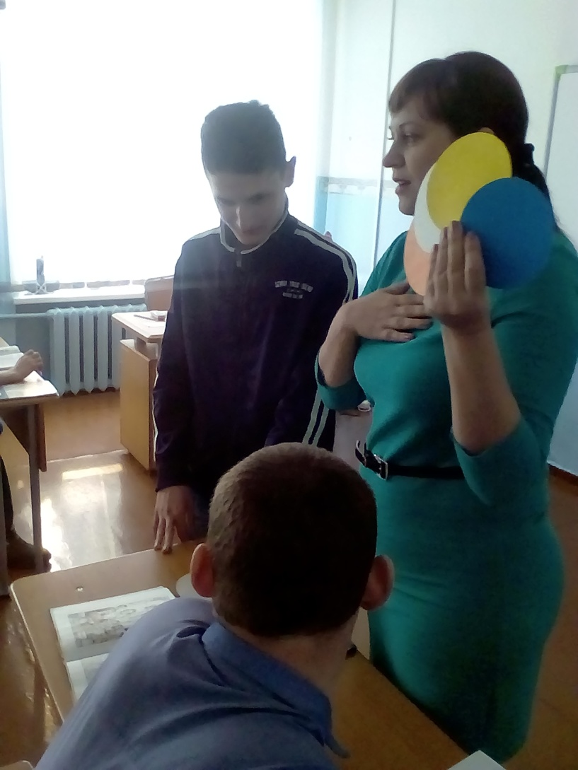
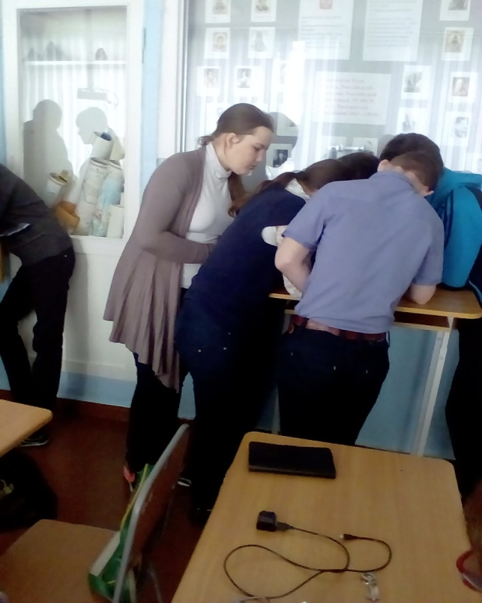

Slide 11
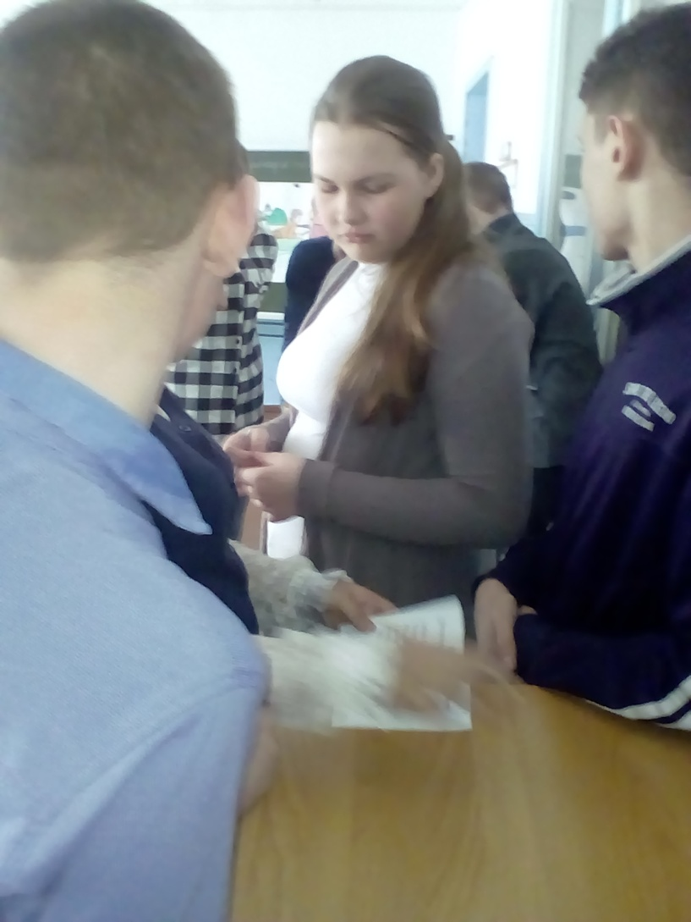
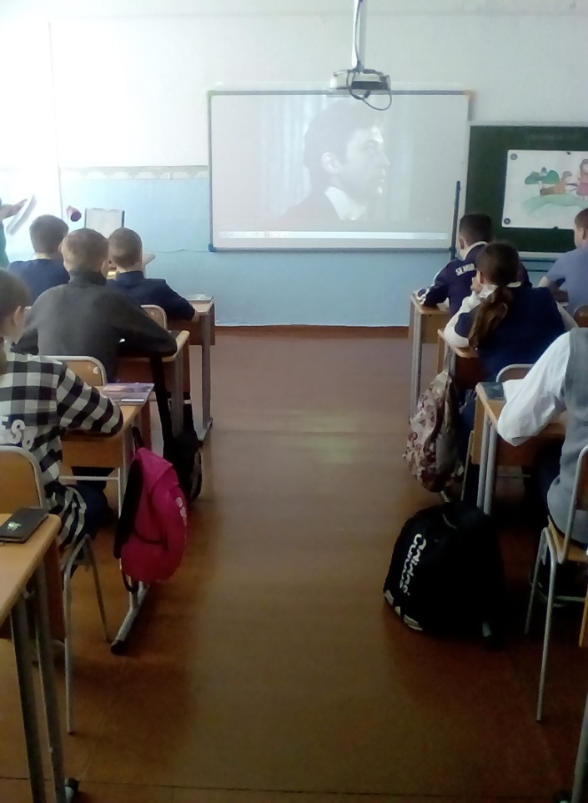
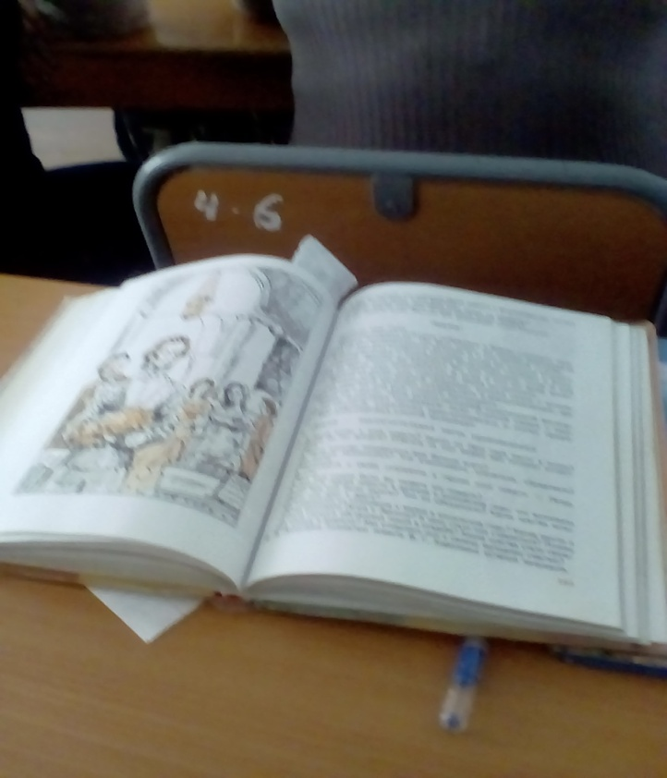

Slide 12
Кимлик Наталья Сергеевна был проведён урок в 7 классе по теме «Сын артиллериста», К.М. Симонов.
В самом начале урока учитель сумела мотивировать учащихся на активную познавательную деятельность, предложив проблемные вопросы и задания. Основная часть урока была посвящена размышлению над вопросами, проблемами, поднятыми в поэме. Общение в демократичном стиле, поддержка при возникновении затруднений – всё создавало благоприятный эмоциональный настрой при изучении главной мысли поэмы и рассказа, изучение эпизода из истории страны и жизни целого народа в годы ВОВ..

Slide 13
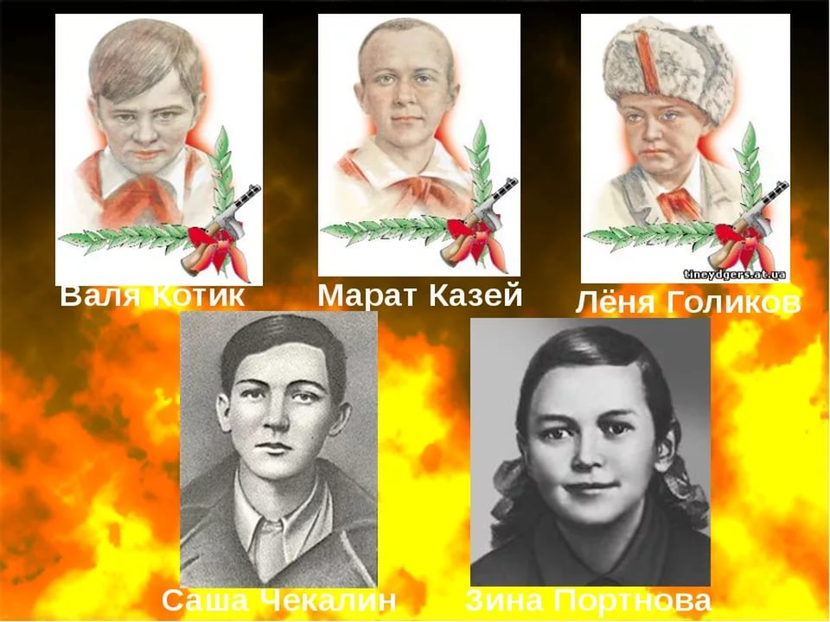
Калейдоскоп урока

Slide 14

Держись, мой мальчик, на свете
Два раза не умирать.
Ничто нас в жизни не может
Вышибить из седла! –
Такая уж поговорка
У майора была.

Slide 15
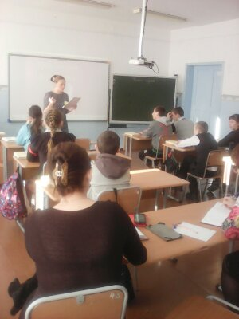
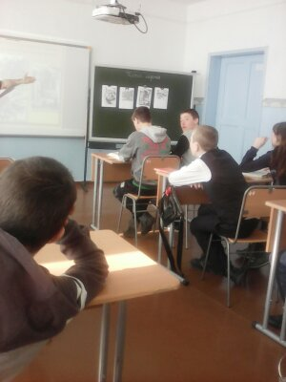
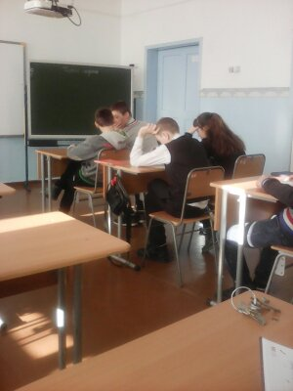

Slide 16
Корыткиным Дмитрием Владимировичем был проведен урок физкультуры в 8 классе по разделу «Баскетбол», тема урока «Ведение мяча c обводкой препятствий». Содержание урока соответствовало учебной программе и возрастным особенностям школьников данного класса. Все этапы урока были логически взаимосвязаны между собой, что и позволило достичь конечного результата. Построение урока соответствовало дидактическим принципам от простого к сложному. Было видно, что дети хорошо владеют двигательными навыками, хорошо освоили технические и тактические действия, легко идут на контакт, с интересом воспринимают проблемные задачи и с большим удовольствием, преодолевая препятствия, решают поставленные задачи. При решении воспитательной задачи учитель старался создать доверительную обстановку и развития такого качества, как уверенность в себе.
Индивидуальная работа прослеживалась через планирование нагрузки для каждого учащегося. Осуществлялся контроль по предупреждению и исправлению ошибок. Задачи этого урока работают на перспективу, так как полученные технико-тактические навыки будут использованы в учебной игре по баскетболу.

Slide 17
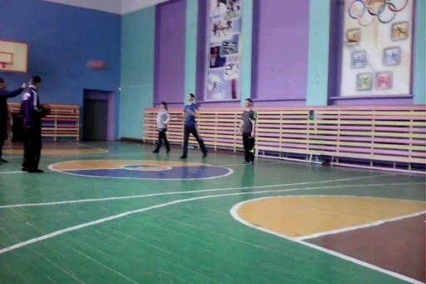
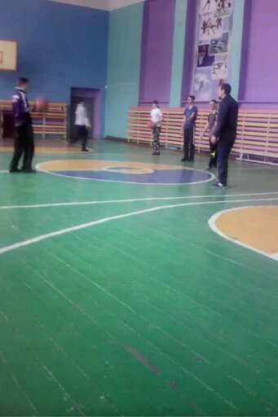
Калейдоскоп урока

Slide 18
